Slide 1
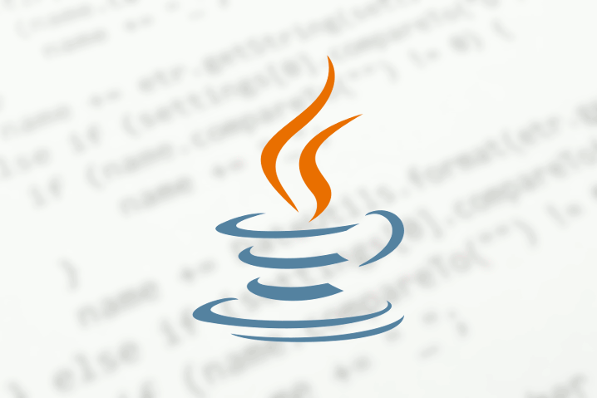
JAVA 11
Nombre: Jorge Santiago Cabrera Arias
Docente: Diego Fernando Quisi Peralta
Carrera: Ingeniería en Computación

Slide 2
Java 11
Fue publicado el 25 de Septiembre de 2018 Primera versión que recibe oficialmente la etiqueta LTS por parte de Oracle y está previsto que el soporte sea de 8 años, hasta 2026.
Principal cambio
JavaFx ha sido eliminado para ser convertido en un modulo independiente.

Slide 3
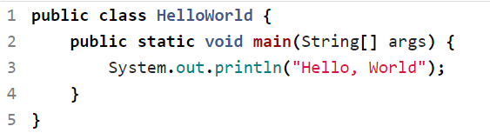

Ejecutar archivos Java directamente sin javac
Este cambio lo que te permite ahora es ejecutar un file java directamente sin necesidad de compilarlo previamente con javac.
Ahora puedes directamente correr tu programa java y esto ya implica una compilación previa.

Slide 4
Variables Locale para los parámetros Lambda
En Java 10 se introdujo el uso de var con inferencia del tipo. Ahora podemos usar esto en la declaración de lambdas.

Slide 5
Novedades que permiten el desempeño y la seguridad.
Controles de acceso basado en Nest: (Nestmates) Se encarga de revisar la implementación de las clases internas y elimina la necesidad de insertar métodos por parte de compiladores.
Las constantes dinámicas de archivo de clase: reducen el coste y la disrupción de la creación de nuevas formas de constantes de ficheros de clase materializables y abren la puerta a nuevos enfoques centrados en la plataforma y el rendimiento.
Nueva biblioteca estándar HTTP se encarga de estandarizar la API incubada y habilita el soporte para permitir flujos basados en HTTP/1.1 y HTTP/2.
Implementación de TLS 1.3 Sintaxis de variable local para los Parámetros Lambda, actualizando así la sintaxis Lambda para usar la inferencia de tipo de variable introducida en Java 10.
Se han eliminado características como Web Start, las Applets (que ya fueron marcadas como obsoletas y cuyas funciones están ya ampliamente cubiertas por HTML, CSS y JavaScript) y el mencionado módulo JavaFX.

Slide 6
Java String
Agrega nuevos metodos para los Strings
isBlank() Este nuevo método retorna un valor booleano según si el string contiene solo espacios en blanco y si está vacío.
strip(), stripLeading(), stripTrailing() Remueve los caracteres en blanco. A diferencia del viejo trim(), este nuevo método strip si tiene en cuenta los caracteres Unicode.
lines() Este metodo devolvera un array de strings ‘spliteando’ el texto por lineas.
repeat(int) Repite el string las veces que se le indique.

Slide 7
Lectura y escritura de String en archivos
Se agregaron dos métodos que nos simplifican la lectura y escritura de archivos.
readString(Path)
readString(Path, Charset)
writeString(Path, CharSequence, OpenOption…)
writeString(Path, CharSequence, Charset, OpenOption…)

Slide 8
Eliminación de paquetes Java EE y Corba
Se han eliminado algunos paquetes incluidos en el JDK como:
Java.xml.bind
Java.corba
Java.activation
En caso de que se necesiten estos paquetes solo hay que incluirlos como dependencia externa.

Slide 9
Referencias
https://experto.dev/lo-nuevo-en-java-11/
https://www.muylinux.com/2018/09/26/java-11/

